Slide 1
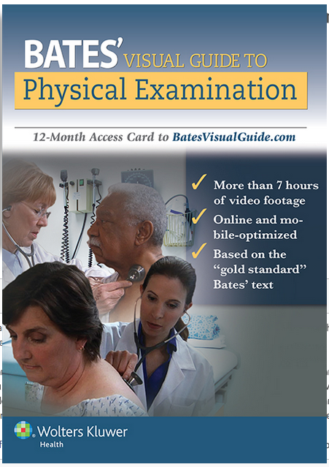
Bates’ Visual Guide to Physical Examination
貝氏身體檢查與評估線上版
飛資得醫學

Slide 2
有關Bates’
以影像的方式呈現由頭到腳，有系統的身體檢索與評估，並包含OSCE的臨床測驗模組，學習機發展的評估或臨床鑑別診斷，並提供適當的診斷檢查。
每個單元由多個影片涵蓋了諸如：病患、病史、身體檢查及評估、結果記錄等。
身體檢索與評估及病史詢問等過程，透過線上影片指引維持實證來源，並提供特別注意臨床準確性，病人類型差異的範圍。
這些身體評估的影片呈現出“以病人為第一”的方針，以體檢為主要系列特色，並針對不同類型患者進行不同的檢索說明，例如：成人及嬰兒。
這些影片的教學旨在幫助通過OSCEs測試， 包含在臨床上常遇到的問題，包括：胸痛，咳嗽，腹痛，膝關節痛和喉嚨痛。
此影片教學適用於醫生，護理，實習醫師，物理治療及職能治療，藥學等需要進行身體檢查及評估的任何臨床醫學相關科部。

Slide 3
Bates’收錄內容
1. Head-to-Toe Assessment: Adult
2. Head-to-Toe Assessment: Infant
3. Head-to-Toe Assessment: Child
4. Head-to-Toe Assessment: Older Adult
5. General Survey and Vital Signs
6. Skin
7. Head, Eyes, and Ears
8. Nose, Mouth, and Neck
9. Thorax and Lungs
10. Cardiovascular System
11. Peripheral Vascular System
12. Breasts and Axillae
13. Abdomen
14. Male Genitalia, Rectum, Anus, and Prostate
15. Female, Genitalia, Anus, and Rectum
16. Musculoskeletal System
17. Nervous System: Cranial Nerves and Motor System
18. Nervous System: Sensory System and Reflexes

Slide 4
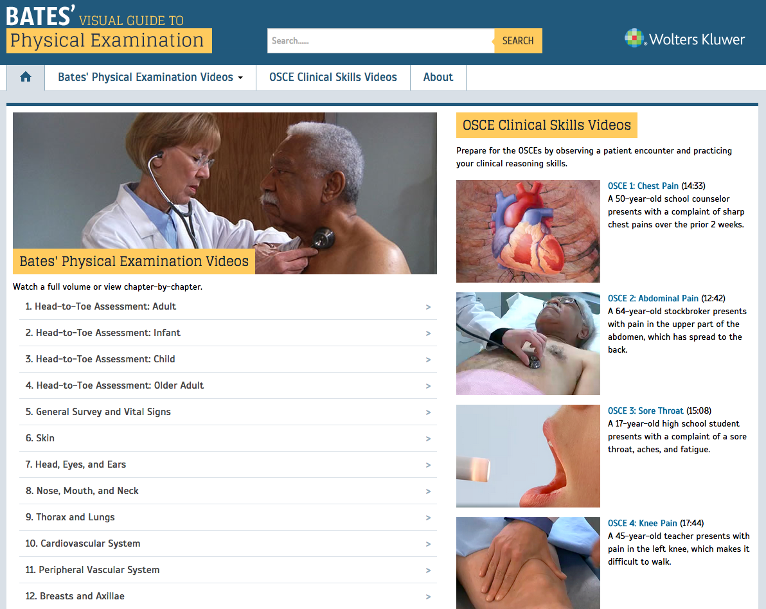
主畫面
針對OSCE考試的一系列影片
針對病人類型與檢查部位
將影片分成18個主題
點選有興趣的主題
觀看影片

Slide 5
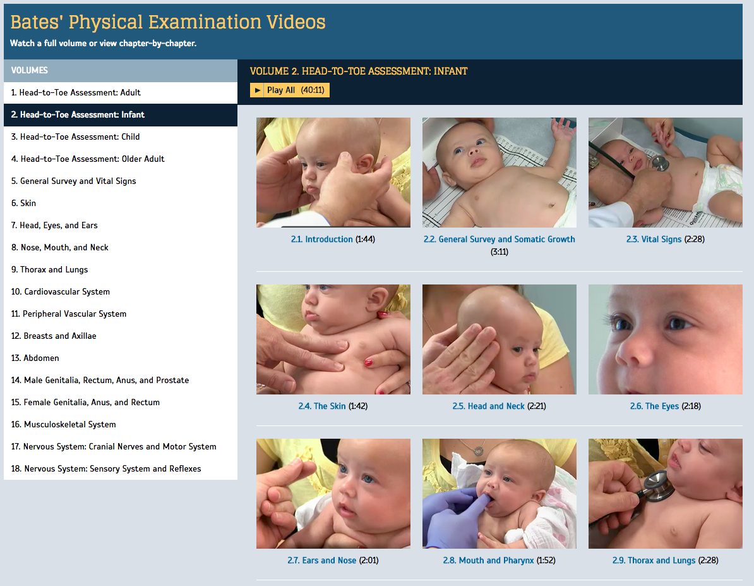
影片觀看
將身體檢查影片過程分段
可選擇的段落或播放全部

Slide 6
影片觀看
可下載影片字幕複習
(在play all模式下才有)
影片中有
重點整理
字幕選項
有字幕，不怕聽不懂

Slide 7
影片觀看
在段落撥放模式時
左下方會顯示相關主題
點選可觀看該主題其他影片

Slide 8
OSCE影片：
會有Summary 、Q&A、Diagnostic Workup、Diagnostic Considerations等問答與整理協助學生檢視與複習臨床診斷技巧

Slide 9
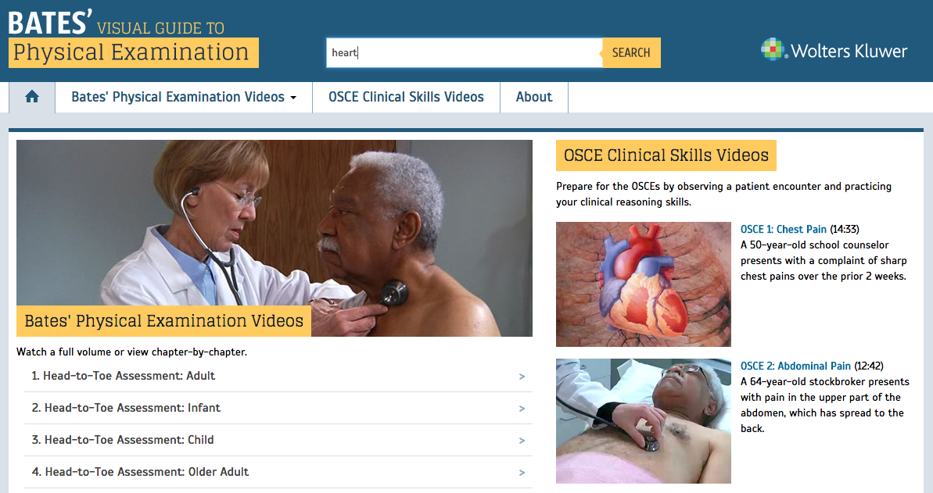
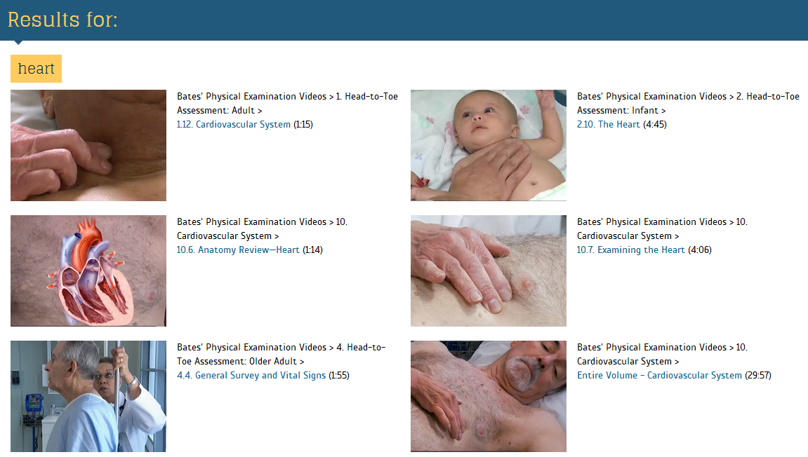
搜尋
可輸入關鍵字搜尋影片

Slide 10
Questions & Discussion
有關產品資訊及問題詢問, 請洽:
飛資得醫學資訊股份有限公司 FlySheet Med-Informatics Co., Ltd.
產品經理 Lucy Yu尤慧敏
TEL: +886-2-2658-2223 ext.124 E-mail: lucy@flysheet.com.tw
We are Here Because of You!

